Slide 1




ỦY BAN NHÂN DÂN XÃ AN KHÁNH
TRƯỜNG TIỂU HỌC TÂN VIÊN
CHÀO MỪNG QUÝ THẦY CÔ
VỀ DỰ GIỜ THĂM LỚP
MÔN: TOÁN
Gấp một số lên một số lần (T1)
LỚP 3B

Slide 2



Việt có 6 quả táo. Số táo của Mai gấp 4 lần số táo của Việt. Hỏi Mai có bao nhiêu quả táo?
? quả

Slide 3

Việt có 6 quả táo. Số táo của Mai gấp 4 lần số táo của Việt. Hỏi Mai có bao nhiêu quả táo?
Tóm tắt
Bài giải
6 quả
Mai có số quả táo là:
6 x 4 = 24 (quả táo)
Đáp số: 24 quả táo
Việt
Mai
? quả

Slide 4


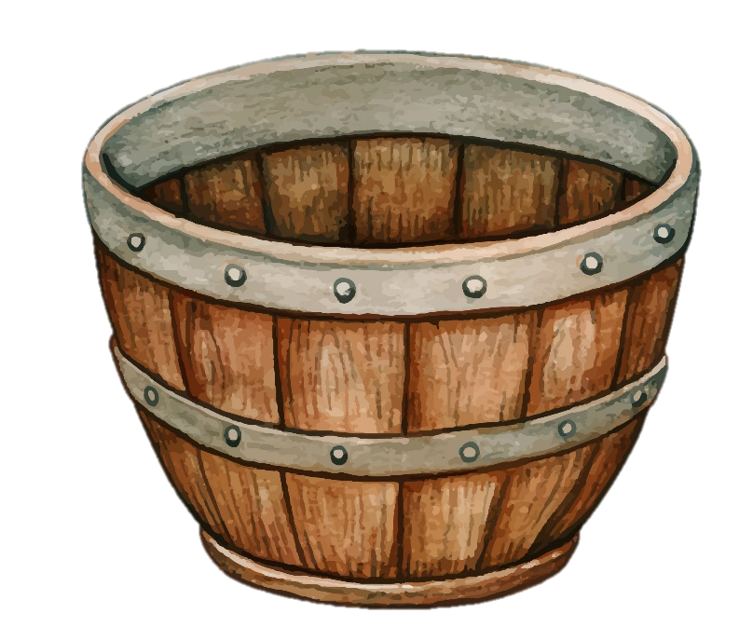
15
19
16
17
56
88
64
72
BÀI 1: SỐ?
Số đã cho | 4 | 7 | 11 | 8 | 9
Thêm vào số đã cho 8 đơn vị | 12
Gấp 8 lần số đã cho | 32

Slide 5

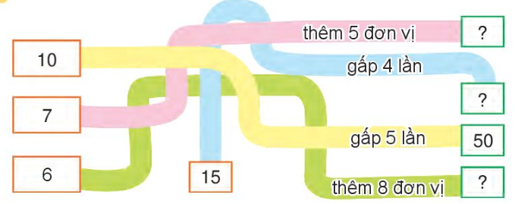

2. Số
530 + 56
12
Nhóm đôi
60
14

Slide 6


Năm nay con 9 tuổi, tuổi bố gấp 4 lần tuổi con. Hỏi năm nay bố bao nhiêu tuổi?
530 + 56
BÀI 3:
Tóm tắt
Bài giải:
9 tuổi
Tuổi bố năm nay là:
Con
9 x 4 = 36 (tuổi)
Bố
Đáp số : 36 tuổi
? tuổi

